Slide 1
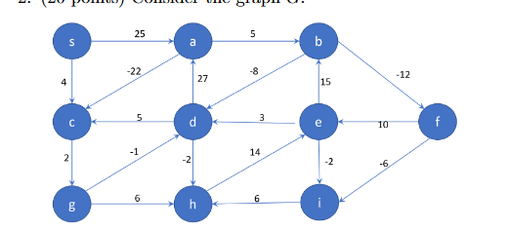
0
25
30
3
4
16
18
5
2
12

Slide 2
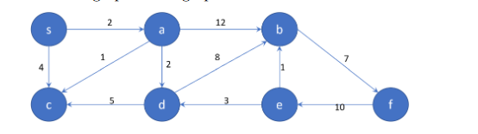
1 | 2 | 3 | 4
SA (2) | SAC(3) | SADB(12) | SADBF(19)
SC (4) | SC(4)
 | SAD(4)
 | SAB(14)

Slide 3
0
0
1 (-2)
2 (0)
0
S
2
11
-4
X1 = -2
X2 = 0
X3 = 0
X4 = 0
X5 = -4
4 (0)
5 (-4)
2
0
0
3 (0)
0

Slide 4
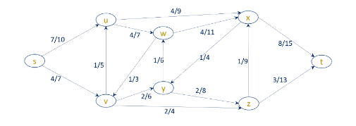
4
u
x
5
7
4
4
8
3
7
s
3
7
t
w
3
1
4
1
5
1
8
4
2
1
3
1
3
10
y
4
6
2
2
v
2
z
2

Slide 5
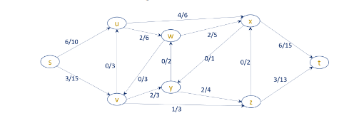
Min-cut: 17

Slide 6
4/9
u
x
7/10
4/7
5/11
9/15
w
s
1/4
1/5
1/9
t
1/6
0/3
y
5/7
3/13
2/6
2/8
v
z
2/4

Slide 7
1 (-5)
2 (-3)
2
3 (0)
1
0
S
-4
5
10
-8
2
-1
7
0
4 (-1)
5 (-6)
6 (-8)
3

Slide 8
1 (-5)
2 (-3)
3 (0)
1 + (-3) – (-5) = 3
2 + 0 – (-3) = 5
2 + (-3) – (-1) = 0
10 + (-8) – 0 = 2
-4 + (-1) – (-5) = 0
7 + (-6) – (-3) = 4
-8 + 0 – (-8) = 0
-1 + (-5) – (-6) = 0
5 + (-8) – (-3) = 0
4 (-1)
5 (-6)
6 (-8)
3 + (-1) – (-6) = 8
 | 1 | 2 | 3 | 4 | 5 | 6
1 | - | 4 | INF | 4 | 0 | INF
2 | 0 | - | INF | 0 | 3 | INF
3 | 0 | 0 | - | 0 | 0
4 | 0 | 4 | INF | - | 0 | INF
5 | 4 | 4 | INF | 4 | -
6 | 0 | 0 | 2 | 0 | 0 | -
1
2
3
3
5
0
2
0
4
0
0
0
4
5
6
8

Slide 9
A
10
B
3
-9
D
3
C
AC(3) | ACD(6)
AB(10) | AB(10)

